Slide 1

DIVISIÓN DE DISEÑO Y EDIFICACIÓN
ARQUITECTURA
ARQUIMECANICA
TRABAJO OPCIONAL
TRANSFORMADORES ELÉCTRICOS
MAESTRO: OLVERA CAMARENA JOSÉ LUÍS
ALUMNO: MARTIN MORONROY RAMIREZ

Slide 2
INDICE
INTRODUCCIÓN
CONCEPTO
FUNCIONAMIENTO
PARTES PRINCIPALES DE UN TRANSFORMADOR
CLASE DE VENTILACIÓN PARA TRANSFORMADORES Y CONFIGURACIONES
TIPOS DE TRANSFORMADORES
TRASFORMADORES ESPECIALES
CONCLUSIONES
FUENTES

Slide 3
INTRODUCCIÓN
ESTE DOCUMENTO ABORDAREMOS LOS PRINCIPIOS BÁSICOS SOBRE LOS TRANSFORMADORES ELÉCTRICOS.
LOS TRANSFORMADORES ELÉCTRICOS AL SER MUY COMPLEJOS SOLO EN EL DOCUMENTOS ABARCAREMOS EL CONCEPTO IDEAL EN EL ÁMBITO DE INGENIERÍA ELÉCTRICA ASÍ COMO ARQUITECTÓNICO COMO DE ELEMENTOS CLAVES PARA SU REPRESENTACIÓN GRAFICA.
POR OTRA PARTE UN ANÁLISIS RÁPIDO DE LOS PRINCIPIOS BÁSICO PARA EL CALCULO DE LOS TRANSFORMADORES MENOS COMPLEJO, DENTRO DE LOS CÁLCULOS BÁSICO ANALIZAREMOS LA PIEZAS BÁSICAS PARA EL FUNCIONAMIENTO CORRECTO DE UN TRANSFORMADOR ELÉCTRICO.
POR ULTIMO ANALIZAREMOS EN UN BREVE RESUMEN LOS TIPOS DE TRANSFORMADORES QUE SON MUY COMUNES Y6 ESPECIALES EN NUESTRO CAMPO DE ACCIÓN.
CON ESTO DAREMOS A ENTENDER UN PREDIMENSIONAMIENTO DE LOS ESPACIOS, LOCALES HASTA UN CONOCIMIENTO BÁSICO SOBRE LA INSTALACIÓN DE UN TRANSFORMADOR ELÉCTRICO.
EN ESTE DOCUMENTO EL ENFOQUE EN LO ARQUITECTÓNICO Y LA INSTALACIÓN ELÉCTRICA ES MUY BUENA PARA ADENTRASE A UN TEMA DE OS COMPLICADO E INCLUSO A OTRA PROFESIÓN.

Slide 4
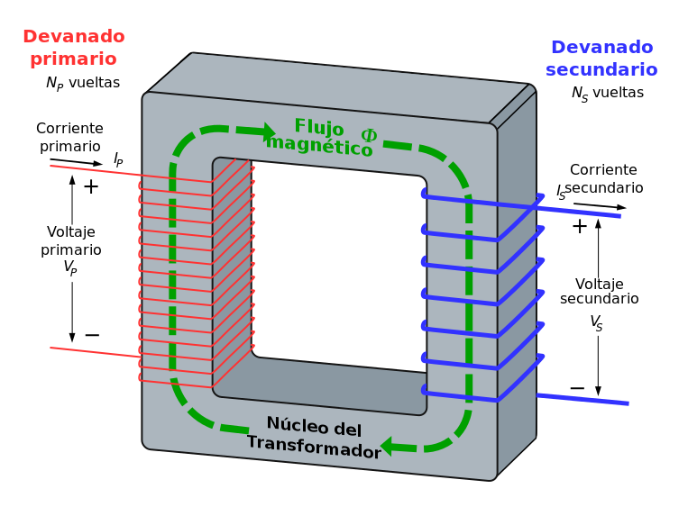
CONCEPTO
Denominado transformador a un dispositivo eléctrico que permite aumentar o disminuir la tensión en un circuito eléctrico de corriente alterna, manteniendo la potencia.
La potencia que ingresa al equipo, en el caso de un transformador ideal (esto es, sin pérdidas), es igual a la que se obtiene a la salida. Las máquinas reales presentan un pequeño porcentaje de pérdidas, dependiendo de su diseño y tamaño, entre otros factores.
El transformador es un dispositivo que convierte la energía eléctrica alterna de un cierto nivel de tensión, en energía alterna de otro nivel de tensión, basándose en el fenómeno de la inducción electromagnética.
Está constituido por dos o más bobinas de material conductor, devanadas sobre un núcleo cerrado de material ferromagnético, pero aisladas entre sí eléctricamente.
La única conexión entre las bobinas la constituye el flujo magnético común que se establece en el núcleo.
El núcleo, generalmente, es fabricado bien sea de hierro o de láminas apiladas de acero eléctrico, aleación apropiada para optimizar el flujo magnético. Las bobinas o devanados se denominan primario y secundario según correspondan a la entrada o salida del sistema en cuestión, respectivamente.
Transformador monofásico ideal. Se muestra el flujo magnético que circula solamente a través del núcleo, las bobinas del primario y secundario, el voltaje y corriente aplicados en el primario, y las corrientes y voltajes inducidos en la bobina del secundario

Slide 5
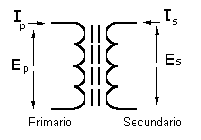

FUNCIONAMIENTO
El principio de funcionamiento del transformador tiene sus bases en la teoría del electromagnetismo resumida en las ecuaciones de maxwell.
Este elemento eléctrico se basa en el fenómeno de la inducción electromagnética, ya que si aplicamos una fuerza electromotriz alterna en el devanado primario, debido a la variación de la intensidad y sentido de la corriente alterna, se produce la inducción de un flujo magnético variable en el núcleo de hierro.
Este flujo originará por inducción electromagnética, la aparición de una fuerza electromotriz en el devanado secundario.
La tensión en el devanado secundario dependerá directamente del número de espiras que tengan los devanados y de la tensión del devanado primario.
También existen transformadores con más devanados; en este caso, puede existir un devanado "terciario", de menor tensión que el secundario.
Representación esquemática del transformador.
La relación de transformación indica el aumento o decremento que sufre el valor de la tensión de salida con respecto a la tensión de entrada, esto quiere decir, la relación entre la tensión de salida y la de entrada.
La relación entre la fuerza electromotriz inductora (Ep), la aplicada al devanado primario y la fuerza electromotriz inducida (Es), la obtenida en el secundario, es directamente proporcional al número de espiras de los devanados primario (Np) y secundario (Ns) , según la ecuación:

Slide 6

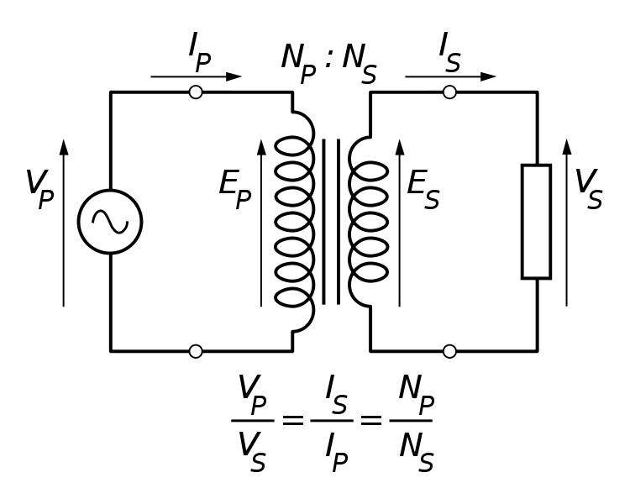
La relación de transformación (m) de la tensión entre el bobinado primario y el bobinado secundario depende de los números de vueltas que tenga cada uno. Si el número de vueltas del secundario es el triple del primario, en el secundario habrá el triple de tensión.
Donde:
(Vp) es la tensión en el devanado primario o tensión de entrada,
(Vs) es la tensión en el devanado secundario o tensión de salida,
(Ip) es la corriente en el devanado primario o corriente de entrada, e
(Is) es la corriente en el devanado secundario o corriente de salida.
Esta particularidad se utiliza en la red de transporte de energía eléctrica: al poder efectuar el transporte a altas tensiones y pequeñas intensidades, se disminuyen las pérdidas por el efecto Joule y se minimiza el costo de los conductores.
Así, si el número de espiras (vueltas) del secundario es 100 veces mayor que el del primario, al aplicar una tensión alterna de 230 voltios en el primario, se obtienen 23.000 voltios en el secundario (una relación 100 veces superior, como lo es la relación de espiras). A la relación entre el número de vueltas o espiras del primario y las del secundario se le llama relación de vueltas del transformador o relación de transformación.
Ahora bien, como la potencia eléctrica aplicada en el primario, en caso de un transformador ideal, debe ser igual a la obtenida en el secundario:
El producto de la diferencia de potencial por la intensidad (potencia) debe ser constante, con lo que en el caso del ejemplo, si la intensidad circulante por el primario es de 10 amperios, la del secundario será de solo 0,1 amperios (una centésima parte).
Un transformador ideal hipotética considerado como un elemento de circuito, que consiste en NP se convierte en el devanado primario, y NS en el secundario.
La energía eléctrica suministrada al circuito primario se suministra a la carga en el circuito secundario por medio de la inducción mutua. El flujo magnético variable en el tiempo en el núcleo genera una fuerza electromagnética sobre cada uno de los devanados. La tensión y las relaciones actuales se muestran a continuación.

Slide 7
PARTES PRINCIPALES DE UN TRANSFORMADOR
El núcleo
El núcleo está formado por varias chapas u hojas de metal (generalmente material ferromagnético) que están apiladas una junto a la otra, sin soldar, similar a las hojas de un libro. La función del núcleo es mantener el flujo magnético confinado dentro de él y evitar que este fluya por el aire favoreciendo las perdidas en el núcleo y reduciendo la eficiencia. La configuración por laminas del núcleo laminado se realiza para evitar las corrientes de Foucault, que son corrientes que circulan entre laminas, indeseadas pues favorecen las perdidas.
Bobinas
Las bobinas son simplemente alambre generalmente de cobre enrollado en las piernas del núcleo. Según el número de espiras (vueltas) alrededor de una pierna inducirá un voltaje mayor. Se juega entonces con el número de vueltas en el primario versus las del secundario. En un transformador trifásico el número de vueltas del primario y secundario debería ser igual para todas las fases.
Cambiador de taps
El cambiador de taps o derivaciones es un dispositivo generalmente mecánico que puede ser girado manualmente para cambiar la razón de transformación en un transformador, típicamente, son 5 pasos uno de ellos es neutral, los otros alteran la razón en más o menos el 5%. Por ejemplo esto ayuda a subir el voltaje en el secundario para mejorar un voltaje muy bajo en alguna barra del sistema.
Relé de sobrepresión
Es un dispositivo mecánico nivela aumento de presión del transformador que pueden hacerlo explotar. Sin embargo existen varios equipos que explotan a pesar de tener este dispositivo. Existen el relé de presión súbita para presiones transitorias y el relé de sobrepresión para presiones más permanentes.
Tablero de control
Contiene las conexiones eléctricas para el control, relés de protección eléctrica, señales de control de válvulas de sobrepresión hacia dispositivos de protección.

Slide 8
CLASE DE VENTILACIÓN PARA TRANSFORMADORES Y CONFIGURACIONES
Hay diferentes tipos de ventilación en un transformador. La ventilación puede ser por:
Convección natural (N).
Ventilación forzada (F).
El refrigerante al interior del estante del transformador es de varios tipos:
Aceite (O del inglés Oil).
Agua (W, del inglés Water).
Gas (G).
La nomenclatura que designa la ventilación es del tipo XXYY, donde XX indica el tipo de ventilación, y el YY el refrigerante usado. Según esto existen:
ONAN
ONAF
ONWF
OFAF
Configuraciones
Las bobinas pueden ser conectadas de forma diferente en delta, estrella, o T. Se pueden hacer transformadores trifásicos de tres formas distintas:
Conectando tres transformadores monofásicos
Núcleo tipo acorazado
Transformador tipo núcleo.

Slide 9
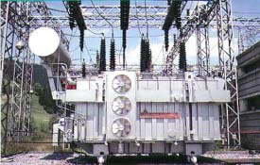
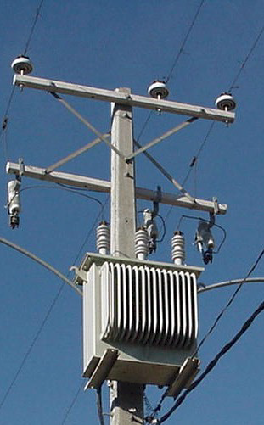
TIPOS DE TRANSFORMADORES
TRANSFORMADOR DE POTENCIA
Se utilizan para substransmisión y transmisión de energía eléctrica en alta y media tensión. Son de aplicación en subestaciones transformadoras, centrales de generación y en grandes usuarios.
Características Generales:
Se construyen en potencias normalizadas desde 1.25 hasta 20 MVA, en tensiones de 13.2, 33, 66 y 132 kV y frecuencias de 50 y 60 Hz.
TRANSFORMADOR DE DISTRIBUCION
Se denomina transformadores de distribución, generalmente los transformadores de potencias iguales o inferiores a 500 kVA y de tensiones iguales o inferiores a 67 000 V, tanto monofásicos como trifásicos.
Aunque la mayoría de tales unidades están proyectadas para montaje sobre postes, algunos de los tamaños de potencia superiores, por encima de las clases de 18 kV, se construyen para montaje en estaciones o en plataformas.
Las aplicaciones típicas son para alimentar a granjas, residencias, edificios o almacenes públicos, talleres y centros comerciales.
A continuación se detallan algunos tipos de transformadores de distribución.
Se utilizan en intemperie o interior para distribución de energía eléctrica en media tensión. Son de aplicación en zonas urbanas, industrias, minería, explotaciones petroleras, grandes centros comerciales y toda actividad que requiera la utilización intensiva de energía eléctrica.
Características Generales:
Se fabrican en potencias normalizadas desde 25 hasta 1000 kVA y tensiones primarias de 13.2, 15, 25, 33 y 35 kV. Se construyen en otras tensiones primarias según especificaciones particulares del cliente. Se proveen en frecuencias de 50-60 Hz. La variación de tensión, se realiza mediante un conmutador exterior de accionamiento sin carga.

Slide 10
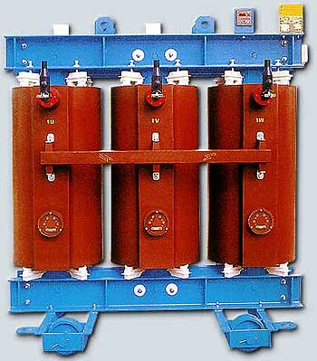
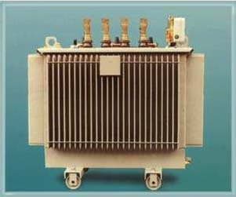
TRANSFORMADORES SECOS ENCAPSULADOS EN RESINA EPOXI
Se utilizan en interior para distribución de energía eléctrica en media tensión, en lugares donde los espacios reducidos y los requerimientos de seguridad en caso de incendio imposibilitan la utilización de transformadores refrigerados en aceite.
Son de aplicación en grandes edificios, hospitales, industrias, minería, grandes centros comerciales y toda actividad que requiera la utilización intensiva de energía eléctrica.
Características Generales:
Su principal característica es que son refrigerados en aire con aislación clase F, utilizándose resina epoxi como medio de protección de los arrollamientos, siendo innecesario cualquier mantenimiento posterior a la instalación. Se fabrican en potencias normalizadas desde 100 hasta 2500 kVA, tensiones primarias de 13.2, 15, 25, 33 y 35 kV y frecuencias de 50 y 60 Hz.
TRANSFORMADORES HERMÉTICOS DE LLENADO INTEGRAL
Se utilizan en intemperie o interior para distribución de energía eléctrica en media tensión, siendo muy útiles en lugares donde los espacios son reducidos.
Son de aplicación en zonas urbanas, industrias, minería, explotaciones petroleras, grandes centros comerciales y toda actividad que requiera la utilización intensiva de energía eléctrica.
Características Generales:
Su principal característica es que al no llevar tanque de expansión de aceite no necesita mantenimiento, siendo esta construcción más compacta que la tradicional. Se fabrican en potencias normalizadas desde 100 hasta 1000 kVA, tensiones primarias de 13.2, 15, 25, 33 y 35 kV y frecuencias de 50 y 60 Hz.

Slide 11
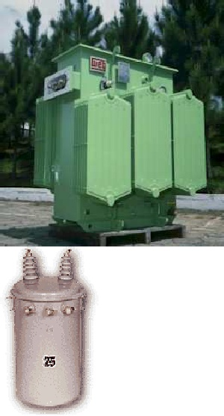
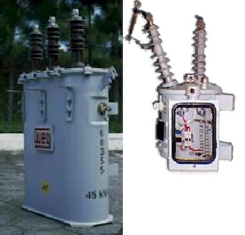
TRANSFORMADORES RURALES
Están diseñados para instalación monoposte en redes de electrificación suburbanas monofilares, bifilares y trifilares, de 7.6, 13.2 y 15 kV.
En redes trifilares se pueden utilizar transformadores trifásicos o como alternativa 3 monofásicos.
TRANSFORMADORES SUBTERRÁNEOS
Transformador de construcción adecuada para ser instalado en cámaras, en cualquier nivel, pudiendo ser utilizado donde haya posibilidad de inmersión de cualquier naturaleza.
Características
Potencia: 150 a 2000KVA
Alta Tensión: 15 o 24,2KV
Baja Tensión: 216,5/125; 220/127;380/220;400/231V
TRANSFORMADORES AUTO PROTEGIDOS
El transformador incorpora componentes para protección del sistema de distribución contra sobrecargas, corto-circuitos en la red secundaria y fallas internas en el transformador, para esto posee fusibles de alta tensión y disyuntor de baja tensión, montados internamente en el tanque, fusibles de alta tensión y disyuntor de baja tensión. Para protección contra sobre tensiones el transformador está provisto de dispositivo para fijación de pararrayos externos en el tanque.
Características
Potencia: 45 a 150KVA
Alta Tensión: 15 o 24,2KV
Baja Tensión: 380/220 o 220/127V

Slide 12
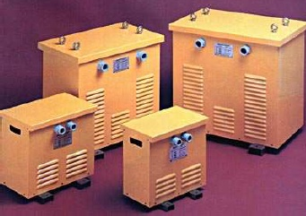
AUTOTRANSFORMADORES
Los autotransformadores se usan normalmente para conectar dos sistemas de transmisión de tensiones diferentes, frecuentemente con un devanado terciario en triángulo. De manera parecida, los autotransformadores son adecuados como transformadores elevadores de centrales cuando sé desea alimentar dos sistemas de transporte diferentes.
En este caso el devanado terciario en triángulo es un devanado de plena capacidad conectado al generador y los dos sistemas de transporte se conectan al devanado, autotransformador. El autotransformador no sólo presenta menores pérdidas que el transformador normal, sino que su menor tamaño y peso permiten el transporte de potencias superiores.

Slide 13
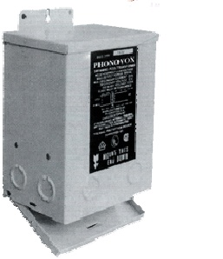
TRANSFORMADORES ESPECIALES
Los transformadores especiales de aplicación general son transformadores de distribución de tipo seco que generalmente se usan con los primarios conectados a los circuitos de distribución de baja tensión, para alimentar cargas de alumbrado y pequeñas cargas a tensiones todavía más bajas. Existen transformadores para tensiones del primario de, 120, 240, 480 y 600 V, con potencias nominales comprendidas entre 25VA y 500 kVA, a 60 Hz.
Los transformadores de control son transformadores de aislamiento de tensión constante y tipo seco. Generalmente se usan con los devanados primarios conectados a circuitos de distribución de baja tensión de 600 V o menos. La elección adecuada de un transformador de control facilitará la alimentación con la potencia correcta a tensión reducida para cargas de alumbrado y de control hasta 250 VA.
Autotransformador
El primario y el secundario del transformador están conectados en serie, constituyendo un bobinado único. Pesa menos y es más barato que un transformador y por ello se emplea habitualmente para convertir 220 V a 125 V y viceversa y en otras aplicaciones similares. Tiene el inconveniente de no proporcionar aislamiento galvánico entre el primario y el secundario.
Transformador con núcleo toroidal o envolvente
El núcleo consiste en un anillo, normalmente de compuestos artificiales de ferrita, sobre el que se bobinan el primario y el secundario. Son más voluminosos, pero el flujo magnético queda confinado en el núcleo, teniendo flujos de dispersión muy reducidos y bajas pérdidas por corrientes de Foucault.

Slide 14
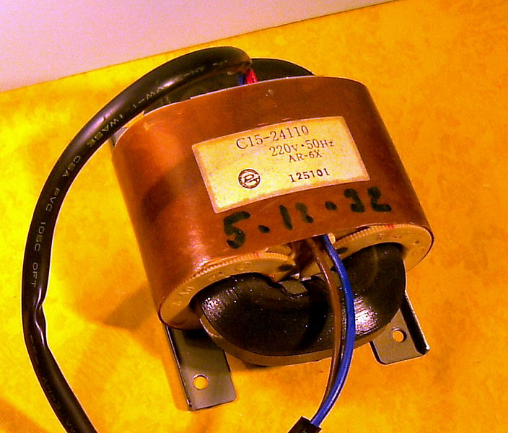
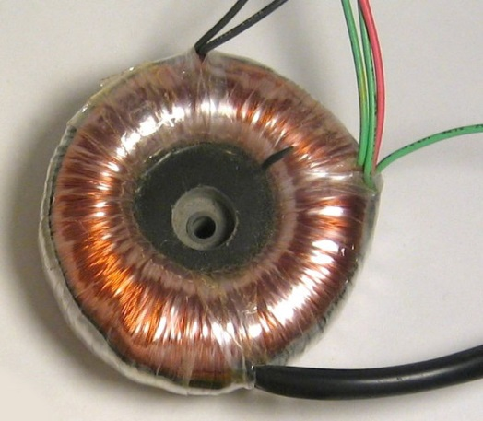
Transformador de grano orientado
El núcleo está formado por una chapa de hierro de grano orientado, enrollada sobre sí misma, siempre en el mismo sentido, en lugar de las láminas de hierro dulce separadas habituales. Presenta pérdidas muy reducidas pero es caro. La chapa de hierro de grano orientado puede ser también utilizada en transformadores orientados (chapa en E), reduciendo sus pérdidas.
Transformador de núcleo de aire
En aplicaciones de alta frecuencia se emplean bobinados sobre un carrete sin núcleo o con un pequeño cilindro de ferrita que se introduce más o menos en el carrete, para ajustar su inductancia.
Transformador de núcleo envolvente
Están provistos de núcleos de ferrita divididos en dos mitades que, como una concha, envuelven los bobinados. Evitan los flujos de dispersión.
Transformador piezoeléctrico
Para ciertas aplicaciones han aparecido en el mercado transformadores que no están basados en el flujo magnético para transportar la energía entre el primario y el secundario, sino que se emplean vibraciones mecánicas en un cristal piezoeléctrico. Tienen la ventaja de ser muy planos y funcionar bien a frecuencias elevadas. Se usan en algunos convertidores de tensión para alimentar las lámparas fluorescentes de los monitores de LED y TFT usados en computación y en televisión.
Pequeño transformador con núcleo toroidal
Transformador de grano orientado

Slide 15
CONCLUSIONES
gracias a esta investigación a ampliado mas mis conocimiento en materia de urbanismo ya que constantemente estamos observándolos y en casos hasta los contemplamos para un proyecto de urbanismo.
me enfoque la investigación y tipos de transformadores que estén dentro del campo de acción de la arquitectura dándome como un resultado como adecuar o suministrar la energía eléctrica a aparatos que residen dentro de un edificio o que incluso son dispensables para el optimo funcionamiento.
un predimencionamiento y un calculo de área ´para satisfacer las necesidades del proyecto donde se tenga que usar.
y otro tema de interés al menos de mi punto de vista es la representación grafica que al igual que los arquitectos son base fundamental para el entendimieto y diseño de los nuevos transformadores.
también observe como calcular o que formulas usar para calcular un trasformador y aquí es donde entra lo malo de esta investigación ya que por entregas de la facultad no le puse mas empeño a la investigación por lo que me ocasiono una o mas de una interrogante:
¿como usar las formulas? ¿todos los transformadores se rigen por la misma ley de maxwell? ¿cómo saber que tipo de transformador es ideal para cada uno de los proyectos arquitectónico y de urbanismo? ¿demostración física de un transformador?
¿qué mas se debe de saber en el campo de las matemáticas para diseñar un transformador eléctrico? ¿dónde puedo consultar guías mecánicas de los transformadores? ¿compañías lideres en vender o diseñar transformadores eléctrico?

Slide 16
FUENTES DE CONSULTA
TITULO: ELECTROTECNIA PARA INGENIEROS NO ESPECIALISTAS
AUTOR: DR. ING. IND. MIGUEL ÁNGEL RODRÍGUEZ POZUETA
EDITORIAL: DEPARTAMENTO DE INGENIERÍA ELÉCTRICA Y ENERGÉTICA
TITULO: AMPERIS ING.
WEB: http://www.amperis.com/recursos/articulos/medida-resistencia-bobinados-transformadores/
TITULO: SIMBOLOS ELECTRICOS Y ELECTRONICOS
WEB: http://www.simbologia-electronica.com/simbolos-electricos-electronicos/simbolos-transformadores-electronicos.htm

